Slide 1
欧拉图与汉密尔顿图

Slide 2
主要内容
欧拉图
欧拉图的判定
汉密尔顿图
汉密尔顿图的必要条件
汉密尔顿图的充分条件
学习要点与基本要求
实例分析

Slide 3
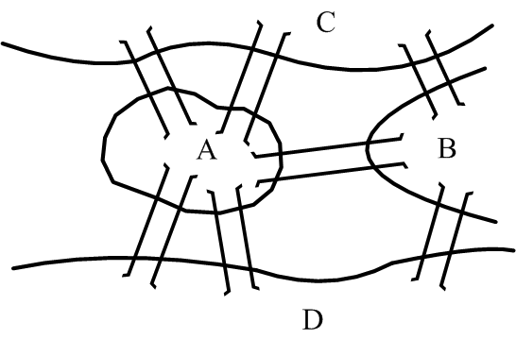
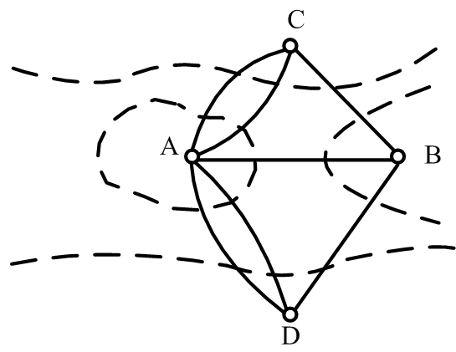
问题的提出
哥尼斯堡七桥问题

Slide 4
欧拉图及相关概念
定义7-4.1 给定无孤立结点图G，
欧拉路：经过图中每边一次而且仅一次的一条路。
欧拉回路：经过图中每边一次而且仅一次的一条回路.
欧拉图：含有欧拉回路的图。
半欧拉图：含有欧拉路的图。
几点说明：
(1) 上述定义对无向图和有向图都适用.
(2) 规定平凡图为欧拉图.
(3) 欧拉路是迹, 欧拉回路是封闭的迹.
(4) 环不影响图的欧拉性.

Slide 5
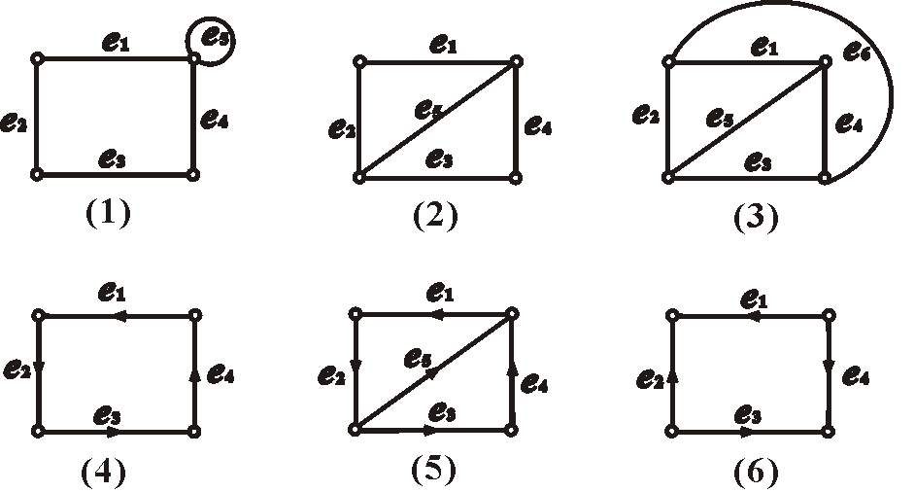
举例
下列图中，哪些是欧拉图？哪些是半欧拉图？在非（半）欧拉图中至少增加几条边才能成为欧拉图？
欧拉图
半欧拉图
非（半）欧拉图
欧拉图
半欧拉图
非（半）欧拉图

Slide 6
欧拉图的判别
定理7-4.1 无向图G具有一条欧拉路，当且仅当G是连通的，且有零个或两个奇数度结点。
证明 必要性。
设G具有欧拉路P=v₀e₁v₁e₂v₂…e_{i}v_{i}e_{i+1}…e_{k}v_{k}，
其中结点可能重复出现，但边不重复且包括了G中的
所有边。
因此P经过图G中的所有结点，所以G是连通的。
对任意非端点的结点v_{i}，在欧拉路中每当v_{i}出现一次，
必然关联两条边， v_{i}所关联的所有边必然都出现在欧
拉路中一次而且仅一次，所以deg(v_{i})为偶数。

Slide 7
定理7-4.1的证明
对于端点，若v₀= v_{k}，则d(v₀)为偶数，即G中奇数度结
点数为零，这时G是欧拉图。
若v₀≠ v_{k}，则d(v₀)为奇数， d(v_{k})为奇数，因此G中就
有两个奇数度结点，这时G是半欧拉图。
充分性。
若图G连通，有零个或两个奇数度结点，用如下方法
构造一条欧拉路：
(1) 若有两个奇数度结点，则从其中一个结点开始构造一条迹，即从v₀出发经关联边e₁进入v₁，若deg(v₁)为偶数，则必可由v₁经关联边e₂进入v₂，依此类推，每边仅取一次。

Slide 8
定理7-4.1的证明
由于G是连通的，故必可到达另一个奇数度结点停止，得到一条迹L₁： v₀e₁v₁e₂v₂…e_{i}v_{i}e_{i+1}…e_{k}v_{k}。若G中没有奇数度结点，则从任意结点v₀出发，用上述方法必可回到v₀，得到一条闭迹L₁。
(2) 若L₁经过G的所有边，则L₁就是欧拉路。
(3) 否则，在G中删掉L₁中的边，得到G’，则G’中每个结点的度必为偶数。这是因为：
如果L₁是不封闭的，则对每个非端点v_{i} ， L₁包含了与v_{i}关联的所有边中的偶数条，即deg’(v_{i} )=deg(v_{i})- L₁中与v_{i}关联的边数，因为deg(v_{i})为偶数，所以deg’(v_{i} )为偶数，而deg’(v₀)=deg(v₀)-1为偶数，

Slide 9
定理7-4.1的证明
deg’(v_{k})=deg(v_{k})-1为偶数.
如果L₁是封闭的，同样G’中每个结点的度为偶数。
因为G是连通的，所以L₁与G’至少有一个结点v_{j}是重合的，则按照上面的方法可以在G’中从v_{j}出发构造一条闭迹L₂。
(4)若L₁与L₂组合在一起恰好包含了G中的所有边，则得到欧拉路。否则重复(3)得到闭迹L₃，依次类推直到得到一条欧拉路。
欧拉路的演示

Slide 10
定理7-4.1的推论
推论 无向图G具有一条欧拉回路，当且仅当G是连通的，并且所有结点度数全为偶数。
思考题：
无向连通图含G有m个奇数度结点，问
（1）至少加入多少条边才能使图G变为欧拉图？
（2）至少加入多少条边才能使图G变为半欧拉图？

Slide 11
欧拉图的应用：一笔画问题
七桥问题的解：没有满足要求的路线。
一笔画问题的判别：
图可一笔画有两种情况：
(1) 从图G中某一结点出发，经过图G的每一边一次仅一次到达另一结点。——欧拉路
(2) 从图G中某一结点出发，经过图G的每一边一次仅一次再回到该结点。——欧拉回路

Slide 12
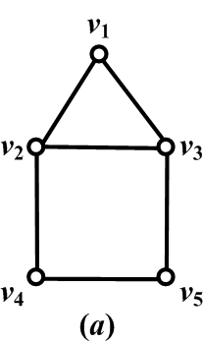
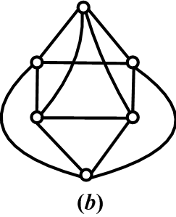
实例
例 下图可以一笔画吗？请找出一种画法。



Slide 13
有向图中的欧拉路与欧拉回路
定义7-4.2 给定有向图G，通过图中每边一次且仅一次的一条单向路（回路），称作单向欧拉路（回路）。
定理7-4.2 有向图G具有一条单向欧拉回路，当且仅当是连通的，且每个结点入度等于出度。
一个有向图G具有单向欧拉路，当且仅当它是连通的，而且除两个结点外，每个结点的入度等于出度，但这两个结点中，一个结点的入度比出度大，另一个结点的入度比出度小1。

Slide 14
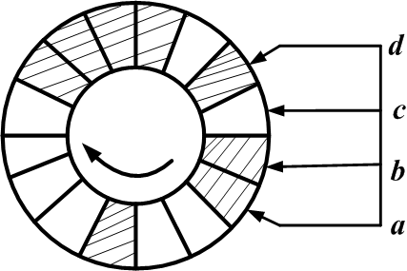
应用举例
例1 计算机鼓轮的设计。
设有旋转鼓轮其表面被分成2⁴个部分，如左图所示。其中每部分分别用绝缘体或导体组成，其输出信号分别为0和1。有4个触点，鼓轮每旋转1个部分，触点输出一个4位二进制数，如图所示的位置输出：1101
问鼓轮上16个部分怎样安排导体及绝缘体，才能使鼓轮每旋转一个部分，四个触点能得到一组不同的四位二进制信息。
绝缘体，0
导体，1

Slide 15
设一个8结点的有向图，其结点分别记为3位二进制数{000,001,010,011,100,101,110,111}，设a_{i}∈{0,1}，从结点a₁a₂a₃可引出两条边，其终点分别是a₂a₃0和a₂a₃1。按照这种方法，该有向图共有16条边， 从结点a₁a₂a₃到结点a₂a₃a₄的有向边标记为a₁a₂a₃a₄，而结点a₂a₃a₄到结点a₃a₄a₅的有向边标记为a₂a₃a₄a₅。
所以两条邻接边中的第一条边的后3位与第二条边的前三位相同。如图所示

Slide 16
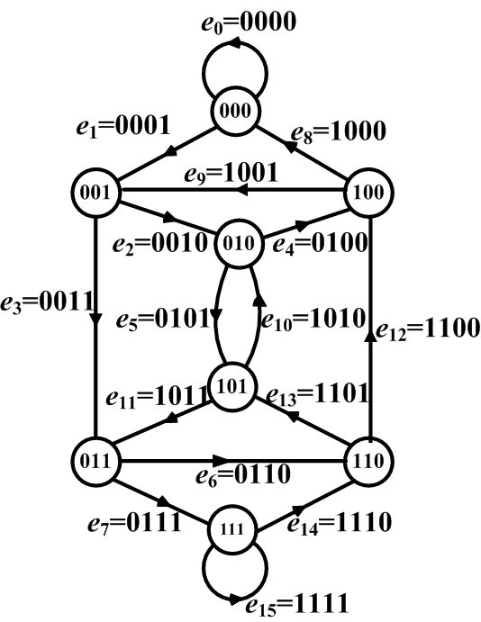
由于16条边被标记成不同的四位二进制，因此转动鼓轮得到16个不同位置触点上的二进制数，即对应图的一条欧拉回路。因为图中每个结点的入度和出度都等于2，所以必然存在一条欧拉回路,如e₀e₁e₂e₄e₉e₃e₆
e₁₃e₁₀e₅e₁₁e₇e₁₅e₁₄e₁₂e₈

Slide 17
e₀
e₁
e₂
e₄
e₉
e₃
0000
1
0
0
1
1
e₆
e₁₃
e₁₀
e₅
e₁₁
e₇
0
1
0
1
1
1
e₁₅
e₁₄
e₁₂
e₈
1
0
0
0
所以于此欧拉对应的二进制序列为
0000100110101111

Slide 18
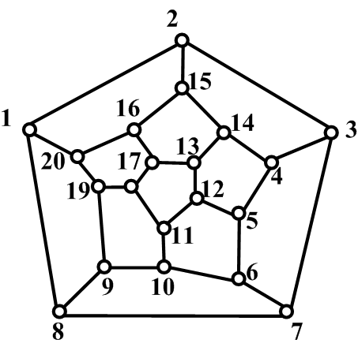
Hamilton图的提出
问题1：在一个十二面体中能否找到一条回路，使它含有这个图的所有结点？
问题2：把每个结点看成一个城市，联结两个结点的边看成是交通线，能否找到旅行路线，沿着交通线经过每个城市恰好一次，再回到原来的出发地？

Slide 19
汉密尔顿图的定义
定义7-4.3 给定图G，
哈密顿路: 经过图中所有顶点一次且仅一次的路.
哈密顿回路: 经过图中所有顶点一次且仅一次的回路.
哈密顿图: 具有汉密尔顿回路的图.
半哈密顿图: 具有汉密尔顿路而无汉密尔顿回路的图.
几点说明：
1.平凡图是汉密尔顿图.
2.汉密尔顿路是通路，汉密尔顿回路是圈.
3.环与平行边不影响图的哈密顿性.

